Slide 1
Финансово-экономическое обоснование проекта, расчет бюджета
Светлаков Константин Николаевич, заместитель директора по внедрению ИТ ГПОУ «Профессиональный колледж г. Новокузнецка»

Slide 2
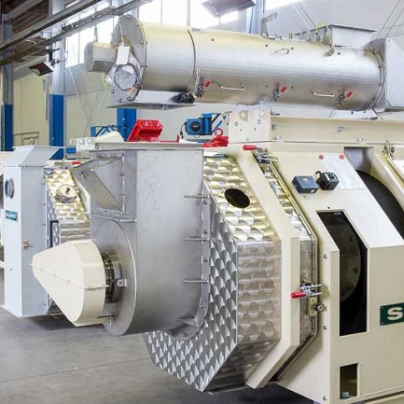
Типы ресурсов
Финансовый Материально-технический Человеческий
Интеллектуальный Коммуникационный Символический

Slide 3
БЮДЖЕТ ПРОЕКТА
Бюджет проясняет ваше видение дальнейшего развития проекта
Бюджет помогает вам контролировать проект
Бюджет проекта позволяет спланировать отчетность по проекту
Бюджет определяет конкретные временные рамки финансового вопроса

Slide 4
Примеры оформления таблиц

Slide 5
Примеры оформления таблиц
Направления работ | Планируемые мероприятия | Плани­руемые сроки | Планируемые объемы финансирования
 |  |  | Средства гос. поддержки/ Запрашиваемый объем софинансирования расходных обязательств ПОО за счет средств гранта | Средства софинансирования
 |  |  |  | Всего | Собственные средства ПОО от приносящей доход деятельности | Привлеченные средства работодателей | Привлеченные средства бюджета субъекта Российской Федерации

Slide 6
ЦЕЛЬ
ЗАДАЧА 1
Мероприятие 1.1 (финансирование)
Мероприятие 1.2 (финансирование)
ЗАДАЧА 2
ЗАДАЧА 3
Мероприятие 2.1
(финансирование)
Мероприятие 2.2
(финансирование)
Мероприятие 3.1
(финансирование)

Slide 7
Полезные советы
Конкретизируйте вашу заявку
Если вы хотите получить средства, вы должны их иметь
При составлении письменных заявок то, что не бросается в глаза, убирается из заявки
Составляя бюджет, не делайте ошибок
«Нет» не значит «никогда»

